Slide 1
Профессии, связанные с химией

Slide 2
Многим из нас химия в школе кажется очередным общеобразовательным предметом, который никогда не понадобится нам во взрослой жизни. Однако представителям множества профессий знания в области химии просто необходимы.
Лекция по философии. Преподаватель: -... ни одна наука не сделает человека счастливым... Из аудитории: - Кроме химии...

Slide 3
Какие же существуют профессии, связанные с химией?

Slide 4
Тот или иной объем химических знаний нужен представителям практически всех технических профессий.

Slide 5
Примеры таких профессий

Slide 6
Химик-исследователь, химик-аналитик, инженер-химик, химик-технолог
Специалисты подобного профиля нужны как в исследовательских учреждениях, так и непосредственно на производстве. Многое зависит от специализации: как переводчик учит один или несколько языков, так и химик может специализироваться в различных узких областях, так как невозможно «объять необъятное».
Решив посвятить себя исследовательской деятельности, важно понимать, что это работа на перспективу.
Для достижения практических результатов могут понадобиться годы напряженного и систематического труда.

Slide 7
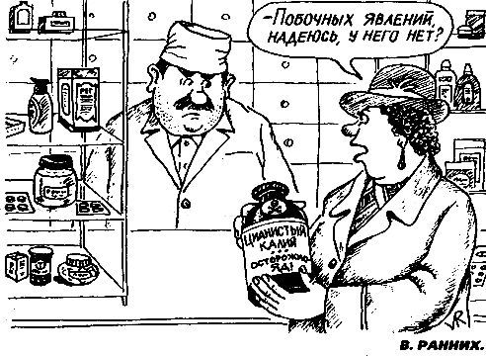
Фармаколог
Перспективными сферами для химика являются также фармацевтика и производство косметики. Все лекарства и косметические средства, которые вы видите в продаже, создавались химиками, которые знают все о свойствах входящих в их состав веществ и их влиянии на наш организм.
В аптеку заходит девушка в норковой шубе. Фармацевт: - Вы что-то хотели? В ответ девушка распахивает шубу, под которой ничего нет, и говорит: - Понимаете, я уже месяц не видела мужчины... . - Понимаю... . Вот возьмите глазные капли...

Slide 8
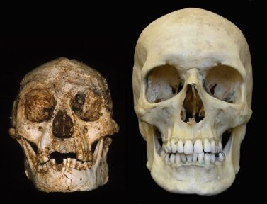
Антрополог
Профессия антрополог заключается в изучении человека как биологического вида. При этом учитываются его происхождение, развитие, разнообразие, своеобразие, возраст, пол и национальная принадлежность.
Человек этой профессии должен быть аккуратным, внимательным, усидчивым и способным анализировать и сравнивать факты.

Slide 9
Геолог
Профессия геолог заключается во взятии разнообразных почвенных проб с последующим проведением лабораторных анализов, изучение состава и происхождения почв, определение целесообразности постройки рудников, скважин, архитектурных или прочих объектов, а также произведение отчетности.

Slide 10
Любой геолог должен знать особенности почв разной местности, уметь определять состав почв и их физические характеристики, работать с различной аппаратурой для проведения исследований на местах или в лаборатории, хорошо знать физику, химию, биологию и экологию, уметь составлять планы, чертежи и диаграммы, а также знать технику безопасности.
Украинские геологи обнаружили на территории своей страны крупное месторождение нефти, однако, разработка его запасов оказалась крайне затруднительной: как выяснилось, нефть передвигается по территории с большой скоростью и по железным трубам.

Slide 11
Космохимик
Существует даже такая наука, как космохимия (химическая космология). Она находится на пересечении химии, астрономии и астрофизики и изучает химический состав космических тел, законы распространенности и распределения химических элементов во Вселенной и многое другое.
Одним из ее разделов является астрохимия (молекулярная астрофизика), которая изучает химические реакции в межзвездной среде.

Slide 12
В последние годы много говорят о нанотехнологиях. И, конечно, ключевую роль в развитии нанотехнологии играет химия.
В Росии из нанотехнологий только нанопенсии.

Slide 13
В общем, все профессии, связанные с химией, требуют хороших знаний и большой ответственности.
Но стоит быть готовым к тому, что «в паре» с химией обычно идет биология и/или физика.

Slide 14
Спасибо за внимание!
Беляева Дарина и Луцива Татьяна 11-Б

